Slide 1
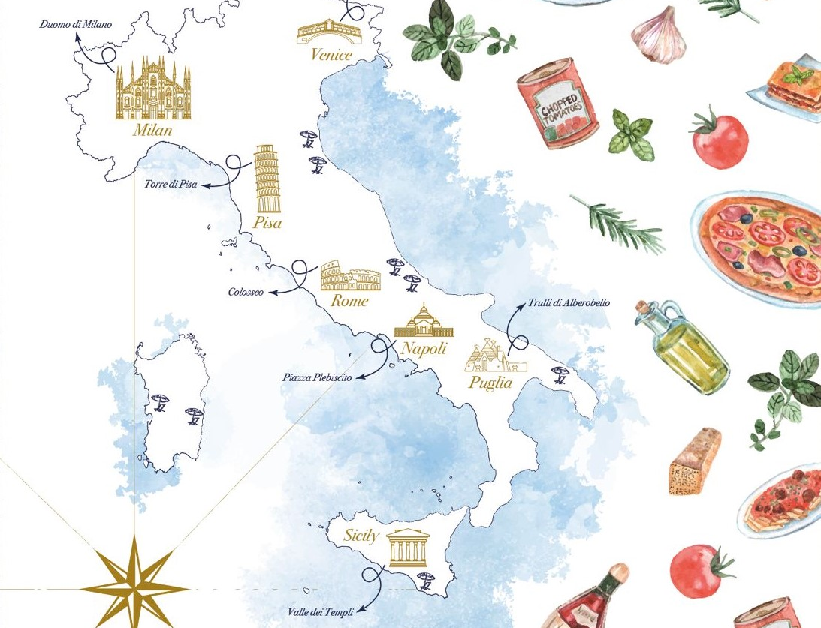
Giovanna Frosini
Grafica: Simone Staffieri
Un’avventura secolare.
Parole e temi, forme e testi
della lingua del cibo

Slide 2
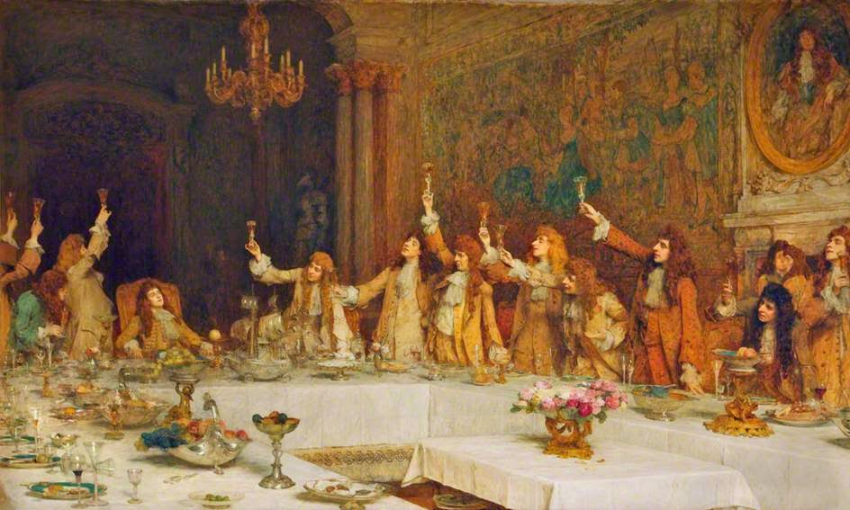
Il Settecento in cucina
il maggior impiego delle salse acide in luogo di quelle grasse;
un minore uso delle spezie;
l’ esaltazione dei sapori naturali.

Slide 3
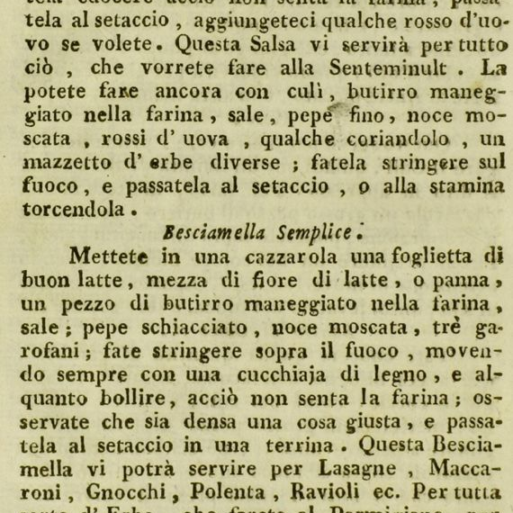
Nell’Apicio Moderno gli adattamenti dal francese sono innumerevoli
Besciamella ‘bechamel’; Salsa Ascè (da haché ‘trito’), Escaloppe ‘Escalope’ (alla Barrì, alla Riscelieù, alla Montespà), Cotelette ‘côtelette’, Ragù ‘ragoût’, Farsa, Sciarlotta ‘charlotte’, Sufflé ‘soufflets’, Torta alla Sciantiglì ‘chantilly’, Piccioli Gattò ‘gateau’, Vol-o-Vant ‘vol-au-vent’.
(Frosini 2012a, p. 91)

Slide 4
Ippolito Cavalcanti, Cucina teorico-pratica, Napoli 1844 (6a ediz.)
SEMMANA SANTA
DOMMENECA DE LLE PALME
Timpano de Vermicielli [co la pasta nfrolla senza nsogna, e senza ova]
Fritto de pesce Merluzzo a la marina Zeppole
LUNNEDÌ SANTO
Zuppa de pesielle [/pesielli] Ragosta ammollecata Porpe e de pesce co la sauza de pommadore
Sfogliatelle de sciuruppata [/sceroppata]
MARTEDÌ SANTO
Scorze de nocelle [co lle tonninole] Porpettone de pesce Zeppolelle de baccalà
Pizza de ciuccolata [/ciucculata] co l’ammennole
MIERCODÌ SANTO
Risi co llo llatte d’ammennole Ciefare co la sauza a la franzese cauda [/co la sauza cauda a la Franzese]
Baccalà a la cannaruta Cauzuncielli fritti [mbottunat’] d’amarene [e na scioriata de zuccaro pe ncoppa]
GIOVEDÌ SANTO
Tagliariell’ e boncole Carcioffole mbottunate de scammaro
Pesce solmona co la sauza de chiapparielle
Pezzelle de pasta cresciuta mbottunate d’alice
VIERNADÌ SANTO
Zuppa de fave secche [co li crustini] Baccalà a la Spagnola co la sauza de noce
Cepolle e mbottunate [de scammaro]
Frettelle de mela co llo rum
SABBATO SANTO
Sartù de risi mbottunato de pesce Pagnttelle a la Tudesca Pastticcio de pesce Merluzzo
co la sauza acre, e doce, tutto friddo [/fredda]

Slide 5
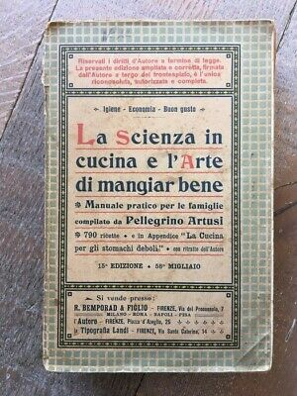
L’edizione di riferimento

Slide 6
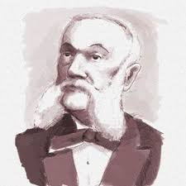
«La Scienza in cucina e l’Arte di mangiar bene»
«L’unico suo divertimento era lo scrivere. Il libro lo cominciò quasi per ischerzo. Poi vide che gli veniva bene e vi si appassionò. A poco a poco venne ad avere una corrispondenza con persone d’ogni ceto e d’ogni parte d’Italia. Scriveva sempre. Si alzava la mattina alle otto e si metteva a tavolino fino all’ora del pranzo. Poi riprendeva a scrivere per qualche ora. Ed era un continuo alternarsi fra lo studio e la cucina, la penna e le pentole. Si provavano le ricette, tutte, una ad una. Accanto a lui instancabile era sempre il suo cuoco che gli voleva tanto bene. Io pure non lo lasciavo mai. Altri compagni fedeli gli erano i due gatti ai quali dedicò la prima edizione del suo libro. […] La cucina era per lui un campo d’azione. Un luogo di studio. […] Mi pare ancora di vederlo […]».

Slide 7
contributo dei lettori attraverso la conversazione epistolare
scambio interattivo di consigli, suggerimenti, critiche costruttive ed elogi
un’opera dinamica e aperta
una raccolta comunitaria e condivisa
Il primo blog di cucina
documentato in quasi 2.000 lettere e cartoline a Artusi
un best-seller e long-seller
https://www.casartusi.it/it/carteggio/

Slide 8
Parole dell’uso corrente:
adagino adagino riferito al bollire della pentola, avviare ‘cominciare’; allupato con uso figurato ‘molto affamato’; babbo; baccellone ‘sciocco’, ‘babbeo’, berlingaccio ‘giovedì di carnevale’; briccica ‘sciocchezza’, ‘cosa da nulla’, garbare ‘piacere’, infreddature ‘raffreddori’; mogi ‘non attivi’ (detto dei bambini), tocco: al tocco ‘all’una’; uscio.
Parole del cibo:
àrista; brigidini ‘piccole cialde impastate con uova, anici e zucchero’; buccellato ‘tipo di ciambella’; cacciucco; cacio; carnesecca ‘pancetta di maiale salata’; cenci ‘pasta fritta’; donzelline ‘pasta fritta’; gobbi ‘cardoni’; intinto ‘sugo (prodotto dalla carne)’; midolla: la midolla del pane; popone ‘melone’; ramerino ‘rosmarino’; regamo ‘origano’.

Slide 9
«La confusione di questi [cacciucco, brodetto] e simili termini fra provincia e provincia, in Italia, è tale che poco manca a formare una seconda Babele. Dopo l’unità della patria mi sembrava logica conseguenza il pensare all’unità della lingua parlata, che pochi curano e molti osteggiano, forse per un falso amor proprio e forse anche per la lunga e inveterata consuetudine ai propri dialetti»
(Pellegrino Artusi, La scienza in cucina, ricetta Cacciucco I, n. 455)

Slide 10
Cappelletti all’uso di Romagna (7)
Sono così chiamati per la loro forma a cappello. Ecco il modo più semplice di farli onde riescano meno gravi allo stomaco.
[… ingredienti e dosi]
Assaggiate il composto per poterlo al caso correggere, perché gl’ingredienti non corrispondono sempre a un modo. Mancando il petto di cappone supplite con grammi 100 di magro di maiale nella lombata, cotto e condizionato nella stessa maniera. […]
Per chiuderlo fate una sfoglia piuttosto tenera di farina spenta con sole uova servendovi anche di qualche chiara rimasta, e tagliatela con un disco rotondo della grandezza come quello segnato in questa pagina. Ponete il composto in mezzo ai dischi e piegateli in dueformando così una mezza luna; poi prendete le due estremità della medesima, riunitele insieme ed avrete il cappelletto compito.

Slide 12
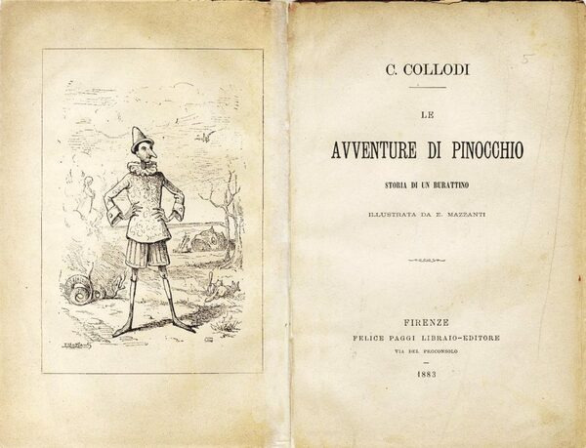
Pinocchio nasce giovedì 7 luglio 1881:
La storia di un burattino (capp. I-XV)
Le avventure di Pinocchio (capp. XVI-XXXVI) [luglio 1881-gennaio 1883]
A Guido Biagi, amministratore del “Giornale per i bambini”:
«Ti mando questa bambinata,
fanne quel che ti pare; ma se la stampi, pagamela bene per farmi venir la voglia di seguitarla»
In volume:
Le avventure di Pinocchio. Storia di un burattino, Firenze, Paggi, 1883 (poi: Bemporad)

Slide 13
Le avventure di Pinocchio, cap. XIII
Entrati nell’osteria [dal “Gambero rosso”], si posero tutti e tre a tavola: ma nessuno di loro aveva appetito.
Il povero Gatto, sentendosi gravemente indisposto di stomaco, non poté mangiare altro che trentacinque triglie con salsa di pomodoro e quattro porzioni di trippa alla parmigiana: e perché la trippa non gli pareva condita abbastanza, si rifece tre volte a chiedere il burro e il formaggio grattato!
La Volpe avrebbe spelluzzicato volentieri qualche cosa anche lei: ma siccome il medico le aveva ordinato una grandissima dieta, così dové contentarsi di una semplice lepre dolce e forte con un leggerissimo contorno di pollastre ingrassate e di galletti di primo canto. Dopo la lepre si fece portare per tornagusto un cibreino di pernici, di starne, di conigli, di ranocchi, di lucertole e d’uva paradisa; e poi non volle altro. […]
Quello che mangiò meno di tutti fu Pinocchio. Chiese uno spicchio di noce e un cantuccino di pane, e lasciò nel piatto ogni cosa.

Slide 15
Le avventure di Pinocchio, cap. XIX
-- E se invece di mille monete, ne trovassi su i rami dell’albero duemila? … E se invece di duemila, ne trovassi cinquemila? E se invece di cinquemila ne trovassi centomila? Oh! Che bel signore, allora, che diventerei!... Vorrei avere un bel palazzo, mille cavallini di legno e mille scuderie, per potermi baloccare, una cantina di rosoli e di alchermes, e una libreria tutta piena di canditi, di torte, di panattoni, di mandorlati e di cialdoni colla panna.
Le avventure di Pinocchio, cap. XXXIII
La mattina dopo, svegliandosi, cercò subito nella greppia un altro po’ di fieno; ma non lo trovò, perché l’aveva mangiato tutto nella notte.
Allora prese una boccata di paglia tritata; ma in quel mentre che la masticava si dové accorgere che il sapore della paglia tritata non somigliava punto né al risotto alla milanese né ai maccheroni alla napoletana.

Slide 16
Pinocchio e Artusi
triglie con salsa di pomodoro > 296. Triglie alla livornese
trippa alla parmigiana > 206. Trippa col sugo
lepre dolce e forte > 178. Cignale dolce-forte
con una aggiunta nelle edizioni successive alla prima: «Nello stesso modo potete cucinare la lepre»
cibreino > 257. Cibreo [inserita nella seconda edizione, 1895]

Slide 17
... una cantina di rosoli e di alchermes, e una libreria tutta piena di canditi, di torte, di panattoni, di mandorlati e di cialdoni colla panna ...
379. Cialdoni; 376. Croccante
366. Panettone Marietta
463. Rosolio di Portogallo; 464. Rosolio di cedro; 465. Rosolio d’anaci
Alkermes, baba, brioches (masch. pl.), latte brule,, canape, champagne, cognac, dessert, Krapfen, plum-cake, puree, rhum, sandwichs, Strudel, vol-au-vent, ecc.

Slide 18
I caratteri della lingua italiana del cibo
L’ abbondanza di geosinonimi dei dialettalismi
la grande varietà delle denominazioni
forestierismi
Ibridismo linguistico

Slide 19
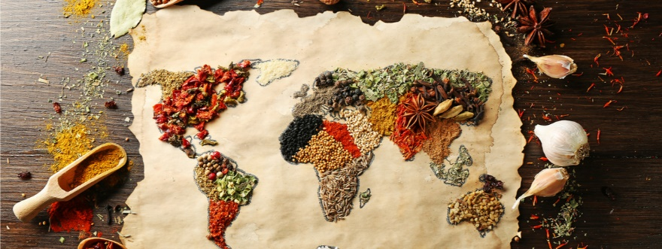
Parole straniere entrate in italiano
Dal francese: buffet ‘credenza’, e ‘rinfresco’, charlotte, uova à la coque, dessert, entre-côte, frappé, julienne, marrons glacés, omelette, soufflé, oltre naturalmente a menu.
E dal al Novecento: crème caramel (1939), crudités (1989), profiterole (1957), quiche (1989), vinaigrette (1989), e naturalmente nouvelle cuisine (1986)
Dal tedesco: krapfen (1891), würstel (1905), strudel (1905).
Dall‘inglese-americano: brunch (1983), chips ‘patatine’ (1989), cornflakes (1965), hamburger (1963), hot dog (1950), ketchup (1957), long drink e soft drink (1957, 1986), popcorn (1958), snack (1959)
Fonte immagine: www.Ilgiornaledelcibo.it
Giappone: surimi ‘cibo a base di pesce, arricchito di condimenti e conservato freddo’ (1991) e sushi ‘pesce freddo crudo, tagliato in piccoli bocconi’ (1990).
Turchia: kebab turco ‘spiedo di carne arrostita di montone o di agnello’ (1887), e il fala(f)fel (1999)‘polpettina di farina di ceci con prezzemolo e spezie’
Cina: wok ‘pentola a due manici’ (1991), baozi ‘piccoli panini di farina di riso’ (la parola circola sul web, ma non è ancora attestata).
Esempi tratti da http://www.viv-it.org/

Slide 20
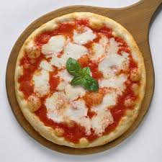
Assai numerosi sono gli italianismi diffusi in tutto il mondo, segno tangibile del prestigio che oggi ha raggiunto la cucina italiana all’estero:
pesto
spaghetti
risotto
mozzarella
salame
parmigiano
pizza
cappuccino
panini
mortadella
rucola
https://www.casartusi.it/it/italianismi/
espresso
tagliatelle
aceto balsamico

Slide 21
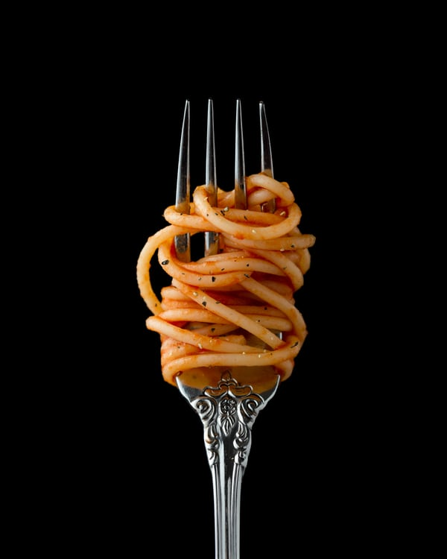
Parole italiane per tutto il mondo
«Per il pane bianco per l’ospedale, e per zuppa per tutti gli individui, di once 16 la razione […]. Per semola e spaghetti per uso degli infermi»
Giornale del Regno delle due Sicilie n. 141 del 14 giugno del 1817.
Nell’ottava edizione del Dizionario Moderno di Alfredo Panzini (1942) alla voce spaghetti si legge: «Ecco un nome diventato mondiale. Spaghetti-house anche a Nuova York».

Slide 22
https://www.casartusi.it/it/italianismi/

Slide 23
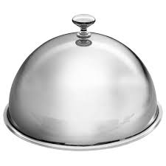
Neologismi culinari
impiattare
Definizione: ‘mettere, disporre una pietanza nel piatto’
registrato a cominciare da ZINGARELLI 2013

Slide 24
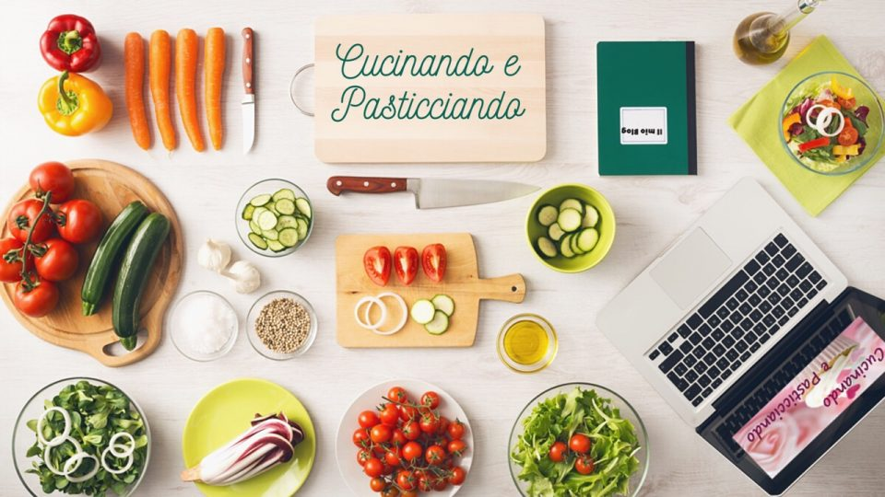
La scrittura “emotiva” del web
Adoro i paccheri perché abbracciano bene il condimento
Penso che per cominciare alla grande non ci sia niente di meglio di una fetta di torta al cioccolato
Se volete, potete usarli come antipasto e poi mangiare la parmigiana, non lo dico a nessuno, eheheh!!! –
È sufficientemente nutriente grazie alla parte proteica della mozzarella […] ma anche super fresca e, non ultimo, ultra golosa –
Li ho preparati...udite udite...con la pasta sfoglia! –
È piacevole […] anche con un ottimo sugo di pelati o pomodorini pachino (gnam gnam!!) –
Si realizzano in poco tempo senza friggere, […] insomma super sciuè sciuè!!! – No vabbè, ve lo dico, sono buonissimi!

Slide 25
Grafica: Simone Staffieri

